Slide 1
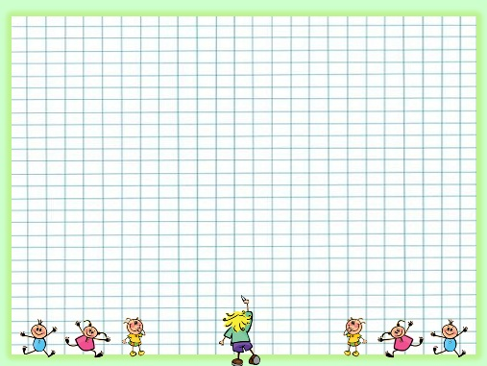

НАЧАЛО ОТСЧЕТА
ВРЕМЯ ИСТЕКЛО!
100 - 23 = | 90 - 77 =
70 - 38 = | 90 - 46 =
90 - 57 = | 90 - 57 =
30 + 54 = | 50 - 36 =
70 - 32 = | 50 + 28 =
32 + 46 = | 76 - 13 =
45 + 53 = | 54 + 25 =
88 - 37 = | 67 - 33 =
120
110
10
100
20
90
30
80
40
70
50
60

Slide 2
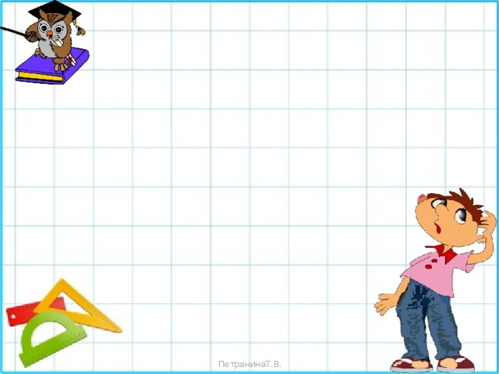
Задачи на смекалку
1. С помощью цифр 5 и 1 запиши все возможные двузначные числа.
Дано число, которое меньше 20.
В этом числе единиц на 6 больше, чем десятков. Какое это число?
11,15,51,55
17

Slide 3
Сколько раз по 20 см надо отмерить от ленты, чтобы отрезать кусок длиной 1 м? Сколько раз по 2 см надо отмерить от рейки, чтобы отпилить кусок длиной 1 дм?
4. По стебельку цветка ползут друг за другом две улитки. Сейчас расстояние между ними равно 10см. Через несколько минут расстояние уменьшится на 4см. Какое расстояние будет между ними?
5 раз
6 см

Slide 4
Из карточек с буквами Петя составил название фигуры, а его щенок Кузя, играя, все карточки перепутал. Какое слово было составлено? (еокзтро)
6. Найди закономерность и назови следующее число:15, 10,20,15,25…
отрезок
20

Slide 5
Каждая из трёх девочек- Валя, Галя и Даша- держит по одному гладиолусу: красному, белому или жёлтому. У Вали не красный и не белый, а у Гали не красный гладиолус. Какого цвета гладиолус у Даши?
8. Имеется 18 м материи в трёх кусках. В первом и втором кусках вместе 12м, а во втором и третьем вместе 13 м. Сколько метров материи в каждом куске?
У Вали – желтый
У Гали – белый
У Даши - красный
1 – 5
2 – 7
3 - 6

Slide 6
При установке забора рабочие вкопали 9 столбов на расстоянии 2м друг от друга. Какой длины будет забор?
10. В вазе лежат груши, сливы и яблоки – всего 5 штук. Слив на две больше, чем груш. Сколько в вазе фруктов каждого вида?
16 метров
Груша – 1
Яблоко -1
Сливы - 3

Slide 7
11. Через верхний кран в бак за час наливается 12 вёдер воды, а через нижний кран за это же время выливается 8 вёдер воды. Оба крана открыли одновременно на 2 часа. Сколько вёдер воды в результате нальётся в бак за это время?
За один час наберётся 4 ведра,
За два часа – 8 вёдер

Slide 8
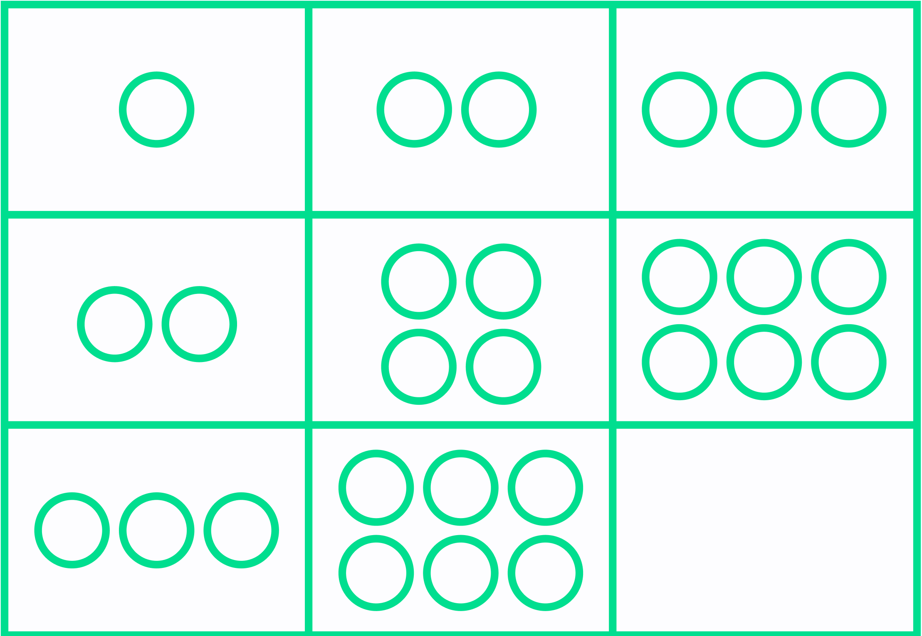
Найди закономерность. Назови нужное количество кругов в пустом квадрате.

Slide 9
В цепочке чисел найди закономерность и вставь пропущенные числа
95, 90, 85, 80, 75,_, 65,_, _,50
Найди закономерность и продолжи последовательность.
2, 3, 5, 8, …, …, …, …
Решение: В этой цепочке чисел к каждому последующему числу прибавляется предыдущее. 2+3=5+3=8+5=13+8=21+13=34 и далее.

Slide 10
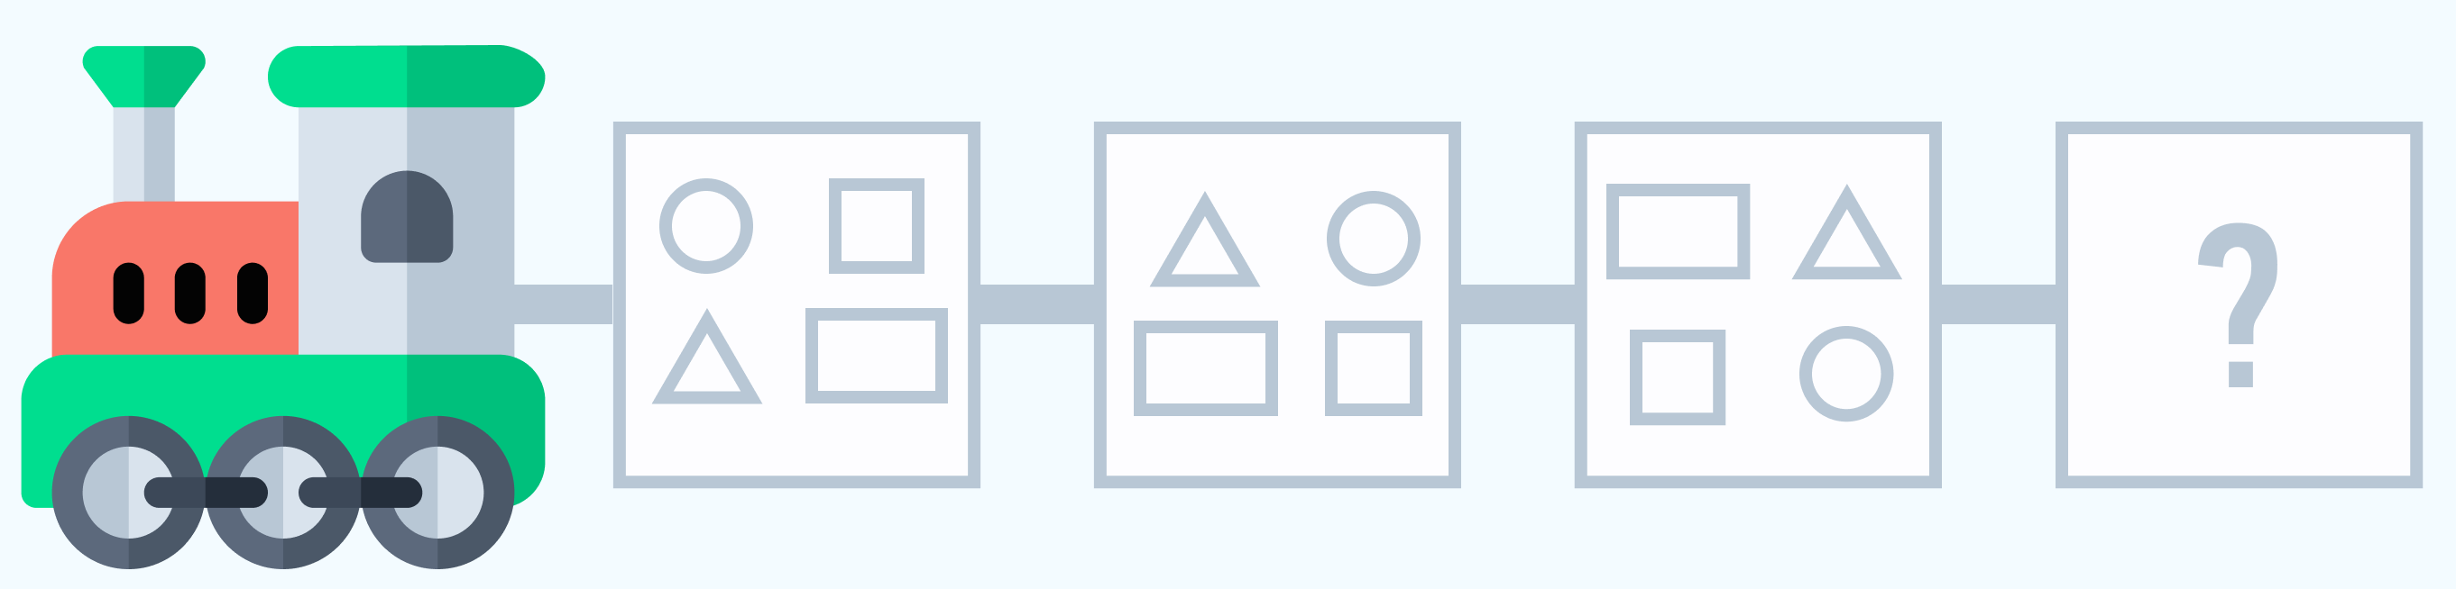
В поезде едут геометрические фигуры. Нарисуйте фигуры, в четвёртом вагоне, соблюдая закономерность их расположения.
Решение: В поезде едут геометрические фигуры: квадрат, треугольник, прямоугольник и круг. В трёх вагонах все места заняты фигурами, в определённом порядке. Расставим их и в четвертом вагоне: Круг в нём будет располагаться в нижнем левом углу, квадрат в верхнем левом, треугольник поедет в правом нижнем, а прямоугольник – в левом верхнем углу.

Slide 11
МАРШРУТНЫЙ ЛИСТ
ДЛЯ УЧАСТНИКОВ НЕДЕЛИ
МАТЕМАТИКИ
1 день конкурс «Быстрый счет» - решаем примеры на скорость и задачи на смекалку
2 день конкурс рисунков «Ожившие цифры»
или аппликация из геометрических фигур на свободную тему.
3 день разгадываем ребусы.
4 день олимпиада по математике.
5 день защита проектов «Математика в нашей жизни".
Подведение итогов. Награждение.
Домашнее задание.
Нарисовать рисунки до вторника на тему «Ожившие цифры» или выполнить аппликацию из геометрических фигур на свободную тему.
Придумать до среды 2-3 математических ребуса.
Подготовить проектную работу «Математика в нашей жизни». Защита проектов состоится в пятницу. (Выбираем только одну цифру)

